Slide 1
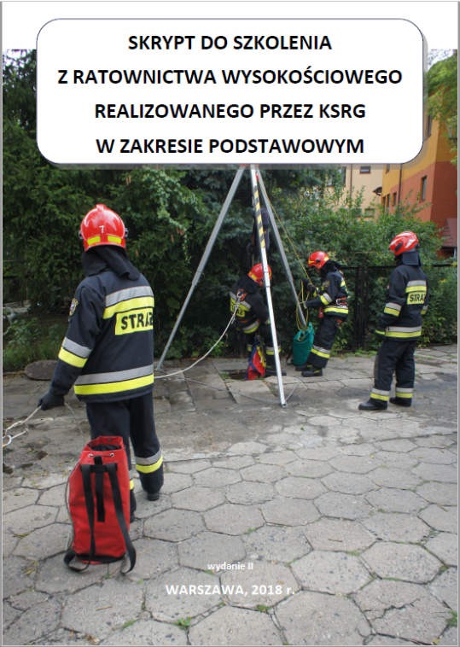
Szkolenie z ratownictwa wysokościowego realizowanego przez ksrg w zakresie podstawowym
Opracował: mł. bryg. mgr inż. Paweł Brunecki
Warszawa 2019 r.

Slide 2
Od autora
Poniższa prezentacja, jest odpowiedzią na potrzebę ujednolicenia przekazywanych treści na szkoleniu RWZP. Materiał w niej zawarty nieznacznie różni się od obecnych Zasad, Programu szkolenia i I wydania skryptu. Jednakże te różnice to zapowiedź, kierunek zmian w jakim ma podążać ta dziedzina ratownictwa. Prezentacja powstała na podstawie II wydania skryptu do RWZP (w trakcie podpisywania) – materiału zweryfikowanego przez środowisko „wysokościowe” i zaakceptowanego.
Liczę, że choć trochę odciąży Was ten materiał podczas trudnej roli, jaką jest szkolenie/doskonalenie środowiska strażackiego.
mł. bryg. Paweł Brunecki

Slide 3
Węzły i stanowiska w ratownictwie wysokościowym.
Temat 3.

Slide 4
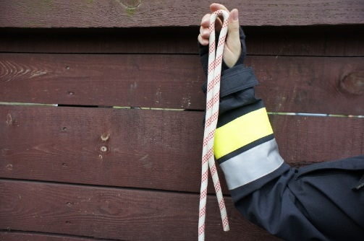
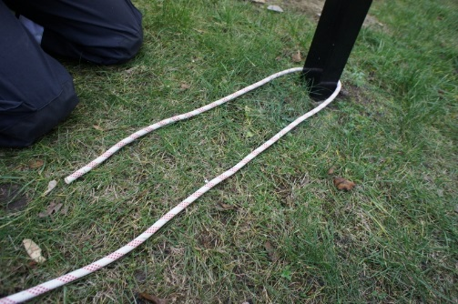
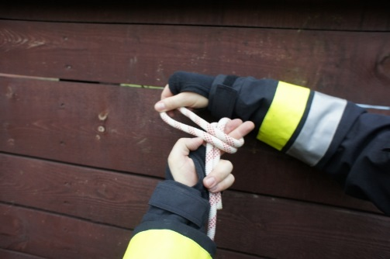
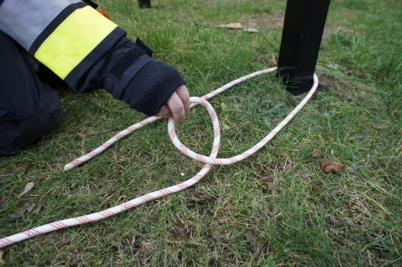
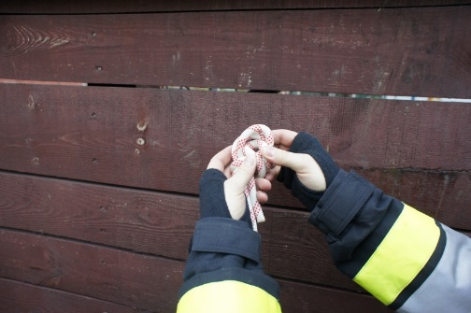
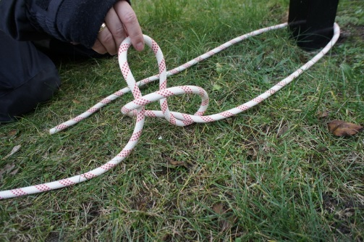
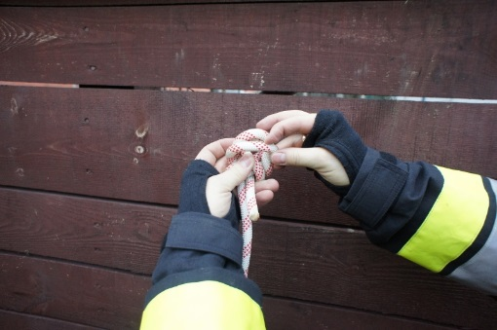
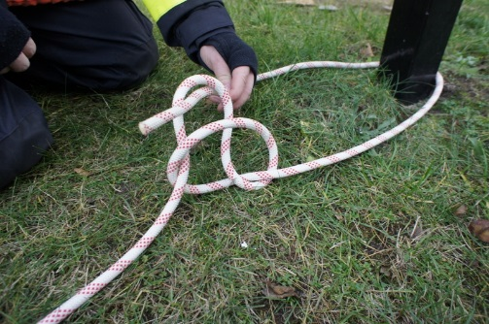
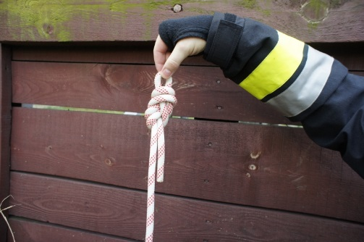
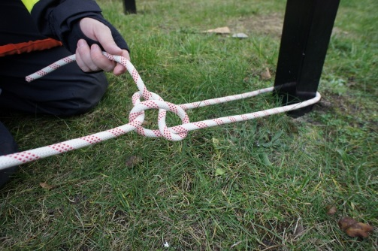
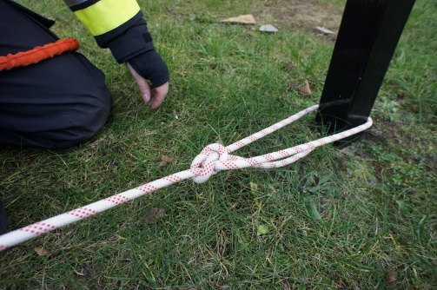
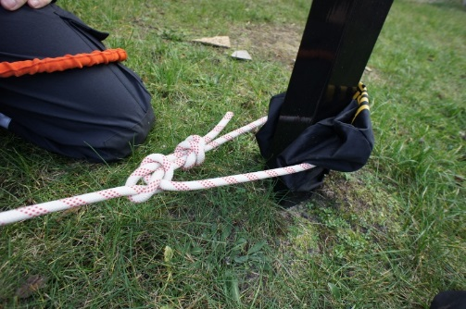
Węzły stosowane w ratownictwie wysokościowym w zakresie podstawowym
węzły kotwiące:
ósemka
skrajny tatrzański z zabezpieczeniem
Notes:
Końcówka liny wystająca z węzła nie może być krótsza niż dziesięciokrotność średnicy liny, czyli około 10 cm (dotyczy każdego węzła).
Ósemka (do wpięcia w stanowisko) – przy wiązaniu należy pamiętać o „zrzuceniu”, co gwarantuje ułożenie węzła.
Skrajny tatrzański – na BPPM (do budowy stanowiska; uwaga: obciążamy tylko w kierunku działania liny, nie obciążamy pętli utworzonej z węzła). Wykorzystywany do budowy stanowiska. Zawsze stosujemy z zabezpieczeniem.

Slide 5
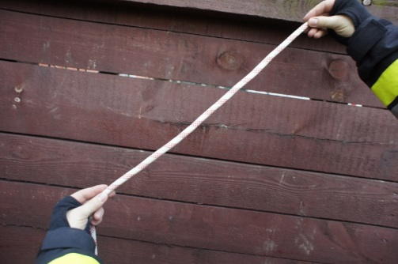
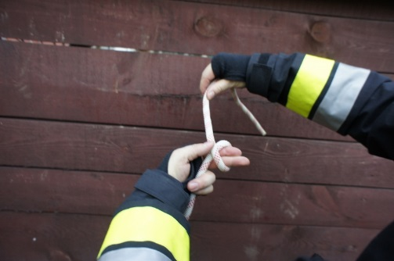
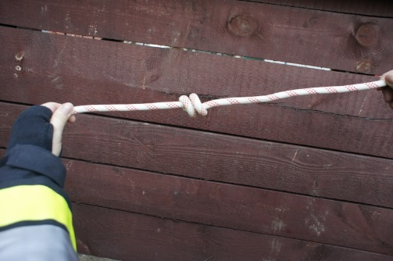
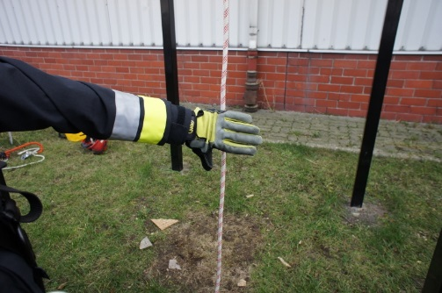
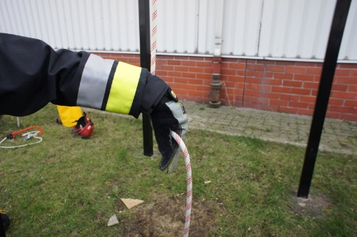
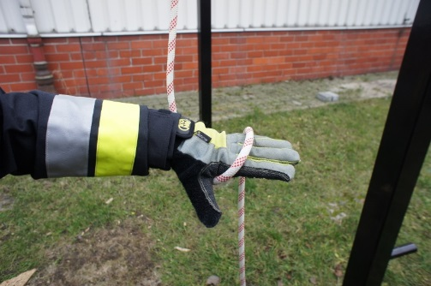
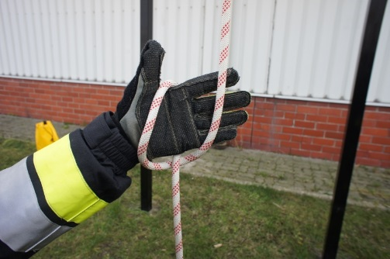
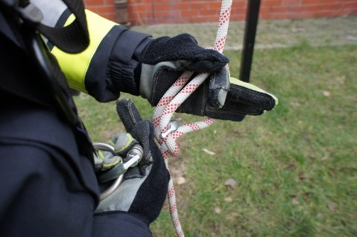
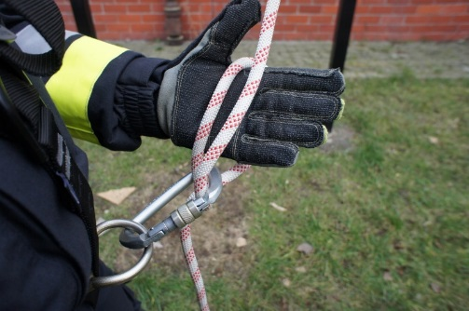
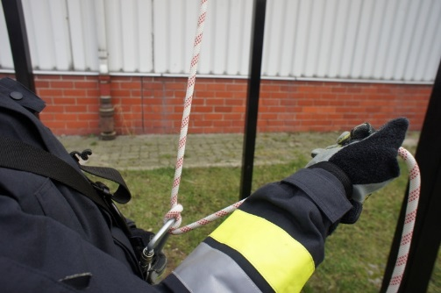
węzły specjalnego przeznaczenia
półwyblinka
zabezpieczający
Notes:
Węzeł zabezpieczający (do zabezpieczenia końca liny). Węzeł wiążemy około 100 cm od końca liny.
Półwyblinka – wiązanie lewą ręką – do samoratowania, asekuracji, zjazdów i opuszczania. Ten sposób wiązania liny powoduje, że pracująca na karabinku lina jest usytuowana po przeciwnej stronie niż zamek karabinka (nie ma ryzyka samoistnego odkręcenia zamka). Karabinek przekładamy przez linę w kierunku czubków palców (lewej dłoni).
Linę trzymamy prawą ręką podchwytem. Taki układ dłoni zapewnia prawidłową i ergonomiczną pracę (przesuniecie ręki w kierunku zakotwionej liny powoduje zatrzymanie układu na węźle, a przesuniecie w przeciwnym kierunku zwiększa prędkość przesuwania się liny).

Slide 6
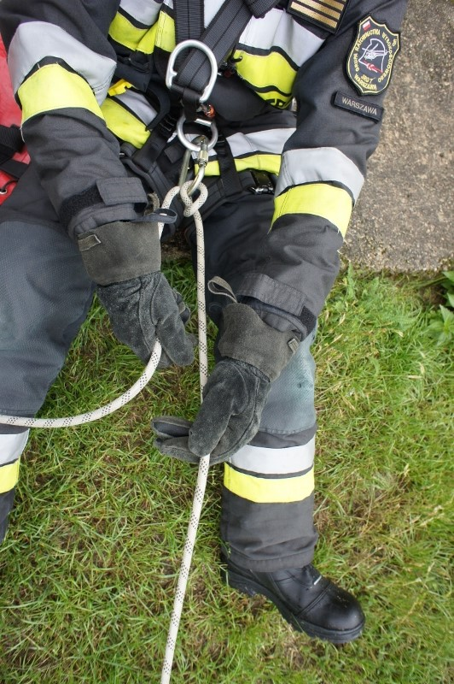
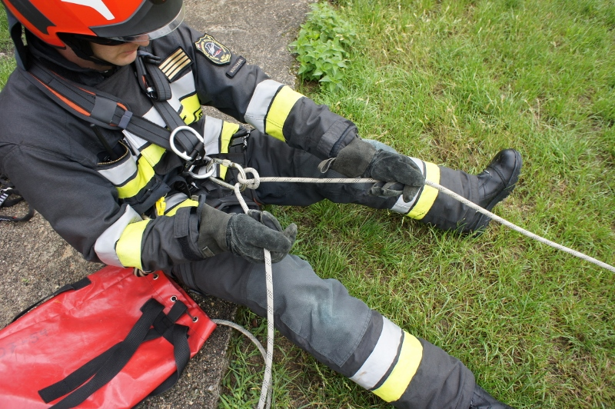
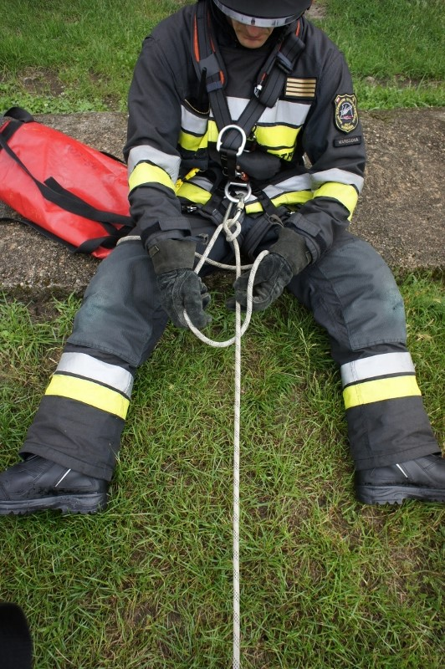
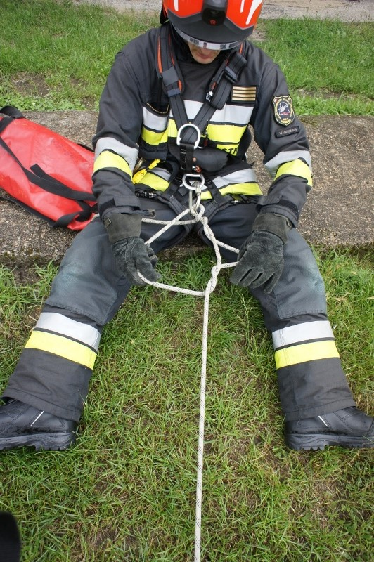
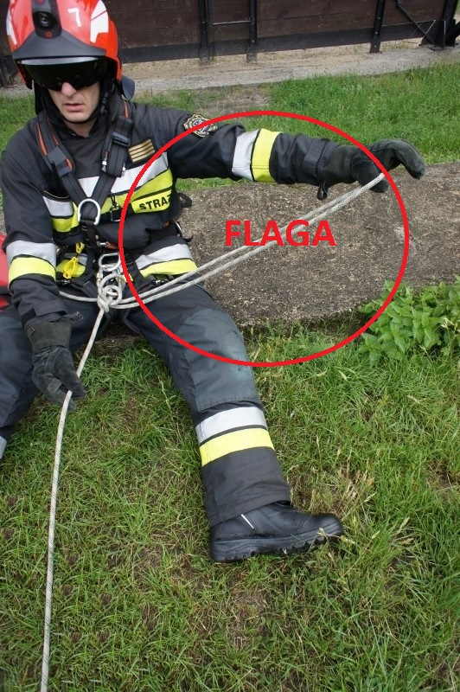
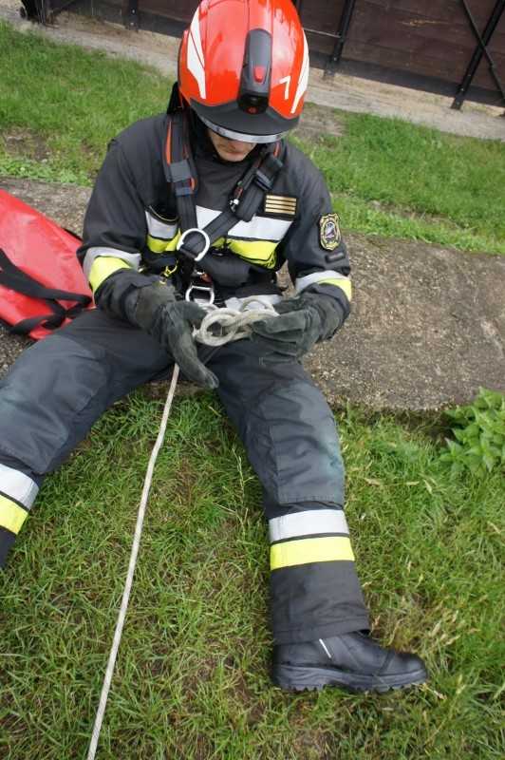
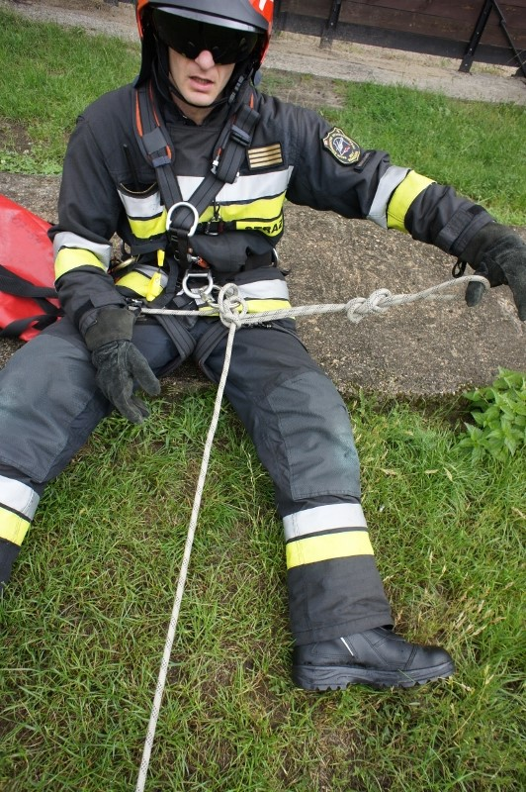
Węzły specjalnego przeznaczenia c.d.
flagowy
Notes:
Węzeł flagowy (do zablokowania półwyblinki, przy asekuracji ze stanowiska) zaczynamy od wpiętej w karabinek półwyblinki.
Długość flagi około 100 cm.
Tak zablokowany węzeł nie wymaga już asekuracji ratownika, dzięki czemu zyskuje on dwie wolne ręce do wykonywania innych czynności.

Slide 7
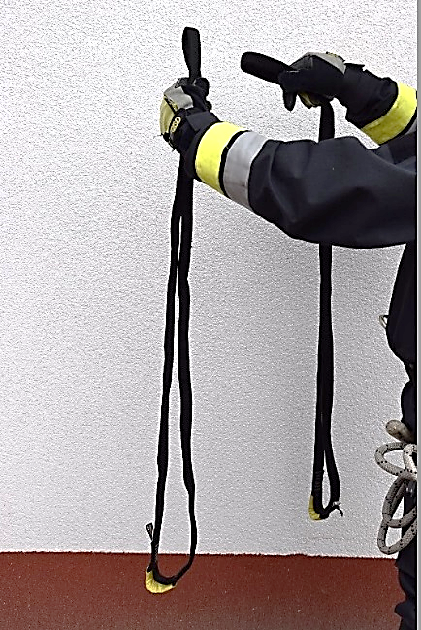
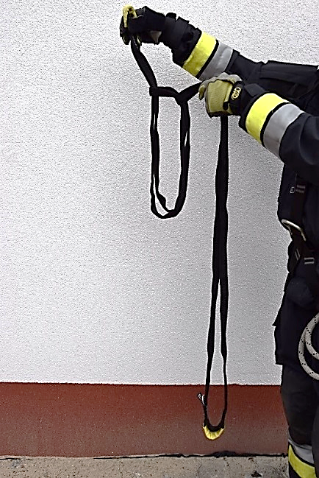
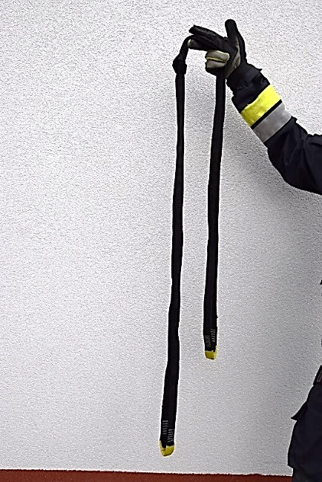
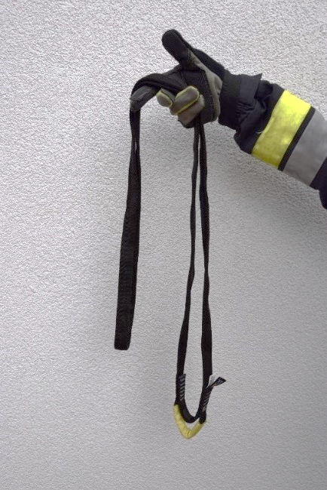
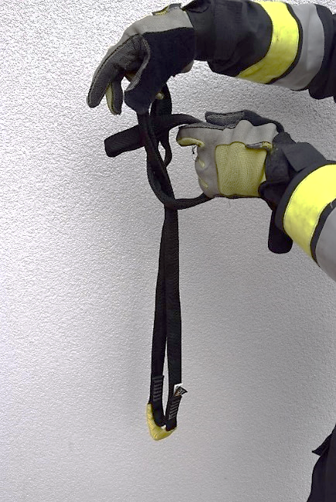
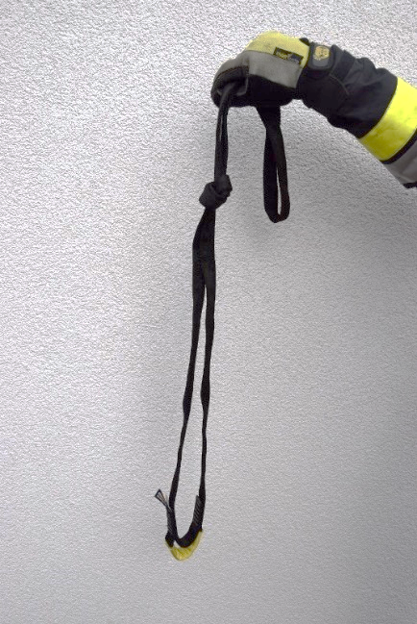
inne węzły wykorzystywane w zakresie podstawowym
skracanie taśm
łączenie taśm
Notes:
Łączenie taśm – w przypadku, gdy jedna taśma jest niewystarczająca, aby owinąć BPPM do budowy stanowiska, łączymy bezpośrednio ze sobą maksymalnie dwie taśmy.
Skracanie taśm – w przypadku, gdy jedna taśma jest zbyt długa do budowy stanowiska, należy najpierw sprawdzić w instrukcji czy producent dopuszcza taką czynność. Przy dokonaniu skrócenia taśmy w pierwszej kolejności budujemy stanowisko, a dopiero później dostosowujemy je przez skrócenie taśmy.

Slide 8
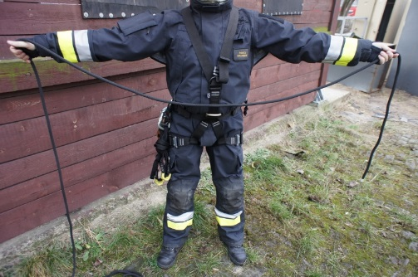
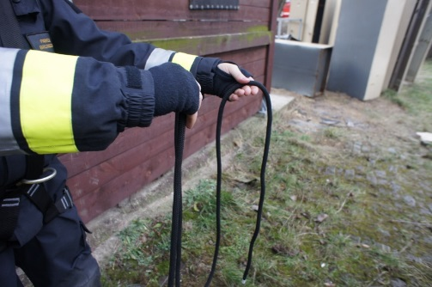
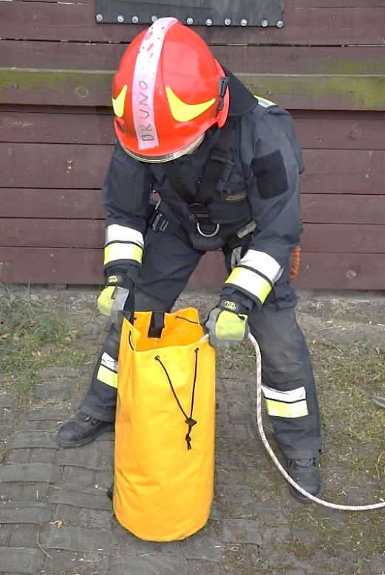
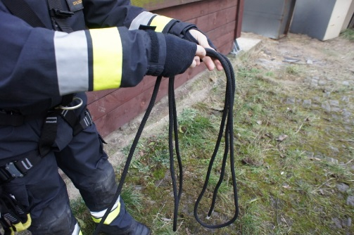
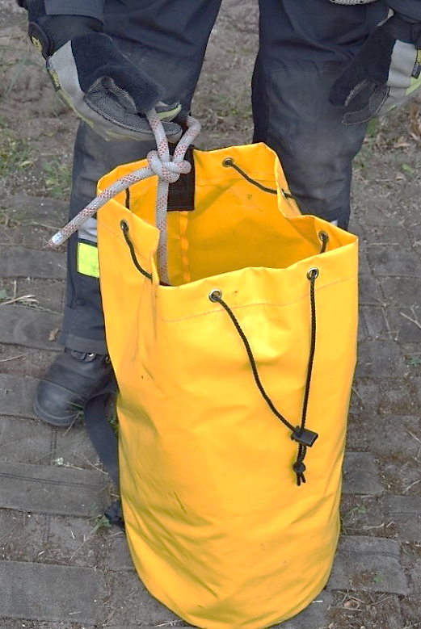
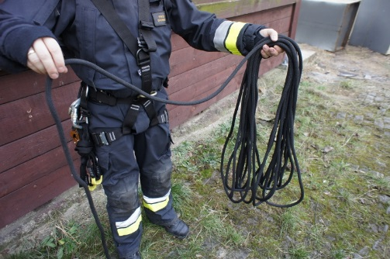
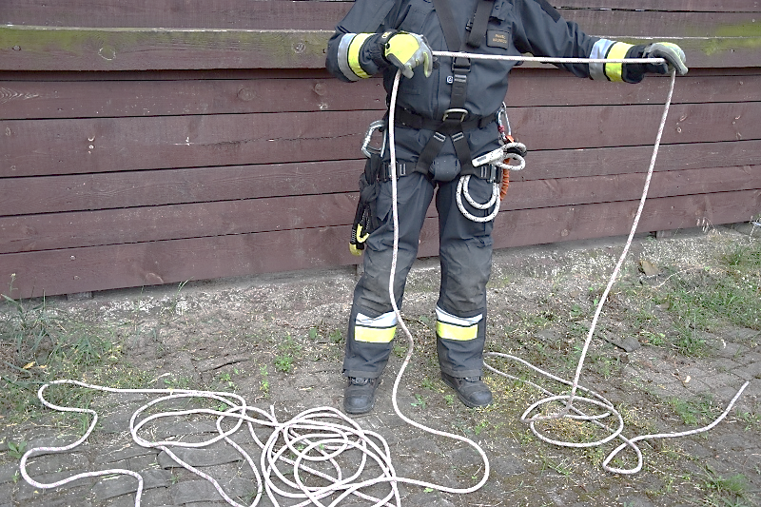
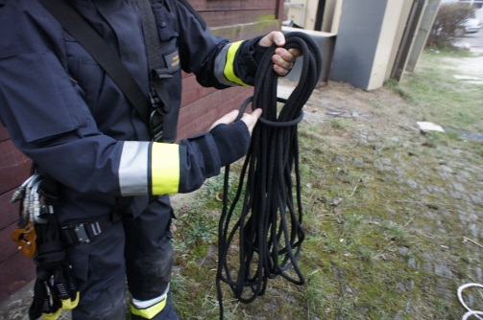
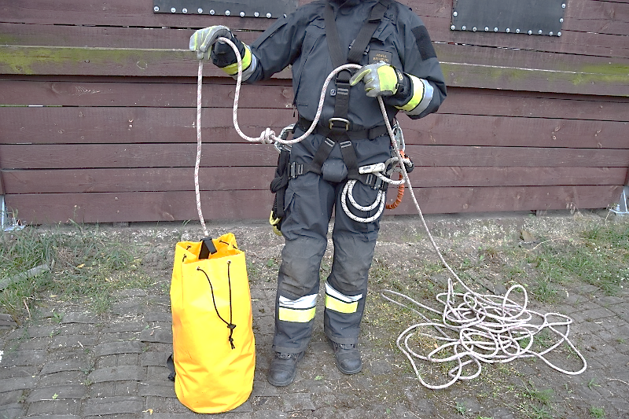
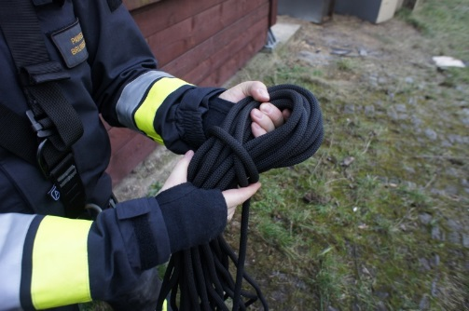
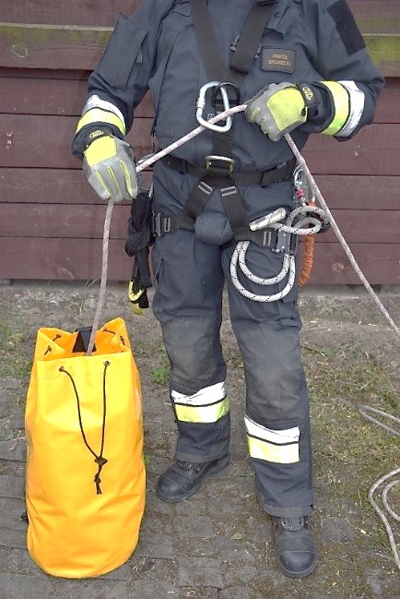
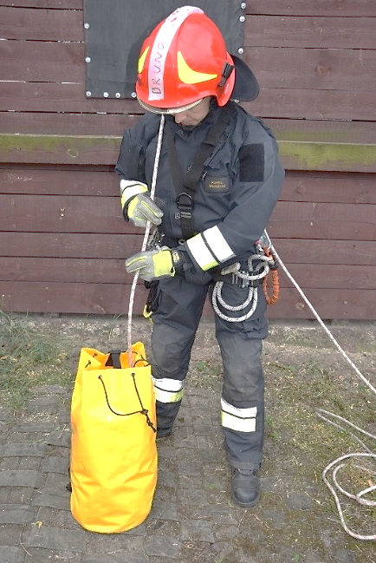
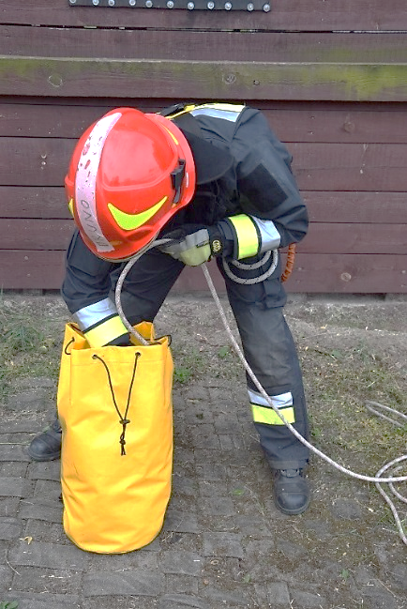
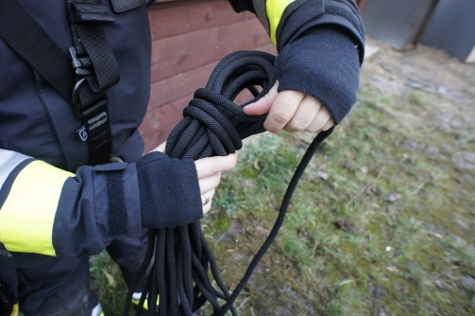
Inne węzły wykorzystywane w zakresie podstawowym c.d.
worowanie liny
klarowanie liny
Notes:
Klarowanie liny – przy oplataniu złożonej liny trzeba zachować min. 3 pełne obroty ściskające.
Worowanie liny:
Rozpoczynamy od rozłożenia liny, przy okazji kontrolując jej stan (zgrubienia, zwężenia, przetarcia).
Na linie około 100 cm przed końcem – węzeł zabezpieczający.
Trzy sposoby worowania liny: przez karabinek, przez bark, wkładanie ręką do wora.
Co jakiś czas „ugniatanie” liny przez podnoszenie i opuszczanie wora.
Końcówkę liny zawsze należy przywiązać do kolucha (lub innej części worka), w celu uniknięcia splątania się liny.

Slide 9
Budowa stanowisk
stanowiska budowane z taśm
za pomocą taśmy złożonej na pół
poprzez owinięcie taśmą
stanowisko typu krawat
Notes:
Do budowy stanowisk wybieramy zawsze bezwzględnie pewny punkt mocowania (BPPM): pień drzewa, stabilny komin, konstrukcję kratownic (słup energetyczny), element konstrukcyjny samochodu pożarniczego (szekla, element zawieszenia, rama itp.).
Należy zwrócić uwagę na właściwe ukierunkowanie stanowiska po zbudowaniu, ze względu na pojawiające się tam niekorzystne siły działające ścinająco na taśmę, wzrastające przy niewłaściwym doborze kierunku.

Slide 10
stanowiska budowane z lin
skrajny tatrzański
3 ósemki
Notes:
Wykorzystując ten sposób budowy stanowiska należy go tak konstruować, aby połączenie (ósemka karabinek ósemka) nie znajdowało się na krawędzi BPPM. W tego rodzaju stanowiskach istnieje możliwość wykorzystania dalszej części liny do działań ratowniczych.

Slide 11
stanowiska budowane z węża pożarniczego
skrajny tatrzański na wężu – do samoratowania
Notes:
Można stosować węzeł skrajny tatrzański, w tym przypadku bez węzła zabezpieczającego, gdzie łącznik pełni funkcję zabezpieczenia.
Wykorzystywany jedynie w momencie zagrożenia życia bądź zdrowia strażaka, gdy inne bezpieczniejsze sposoby samoratowania są niedostępne.

Slide 12
Metryka prezentacji
Data powstania pierwowzoru: 11.05.2019 r.
Data ostatniej aktualizacji: 27.06.2019 r.
Bieżący numer wersji: 1
Autor: mł. bryg. Paweł Brunecki

Slide 13
Od autora
Niniejszym zezwalam każdemu z użytkowników na dokonywanie zmian w treściach prezentacji. Jednocześnie mam ogromną prośbę o przesyłanie do mnie Waszych pomysłów dotyczących ulepszeń przedmiotowego materiału na adres pbrunecki@kgpsp.gov.pl. Może proponowane zmiany będą na tyle istotne, iż zostanie przygotowana kolejna wersja prezentacji.
W przypadku przesyłania fotografii, rysunków czy szkiców proszę ich autorów o równoczesne wyrażenie zgody na wykorzystanie ich materiałów do kolejnej publikacji.
Razem możemy więcej.
mł. bryg. Paweł Brunecki

